Slide 1
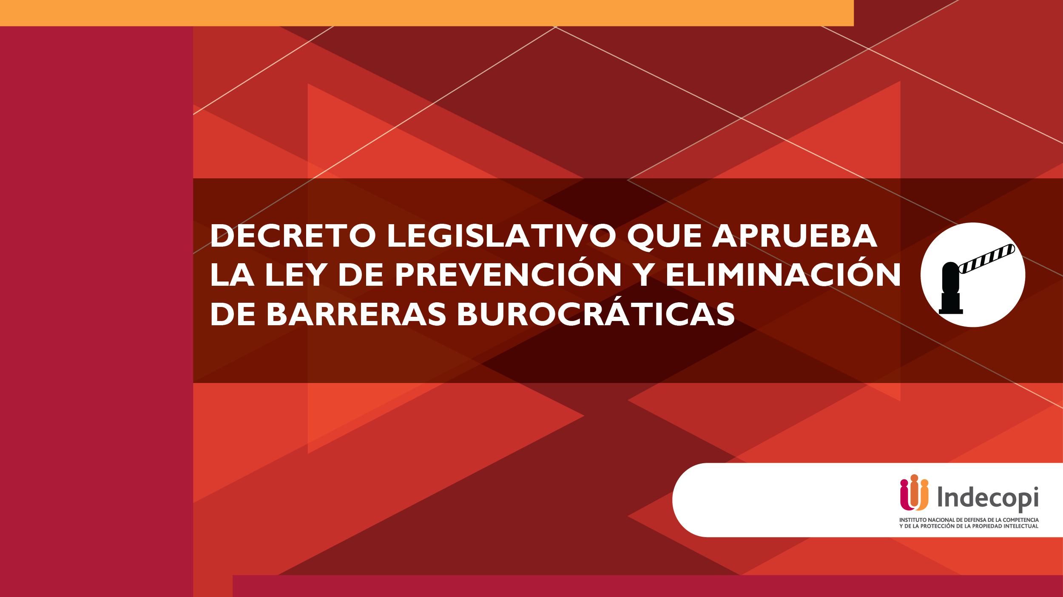

Slide 2
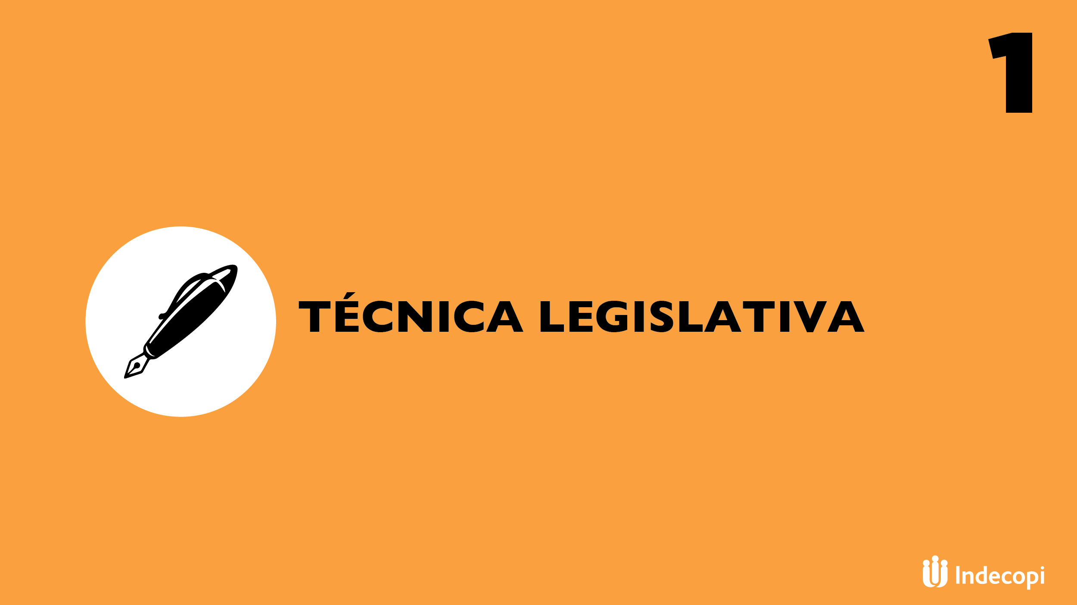

Slide 3

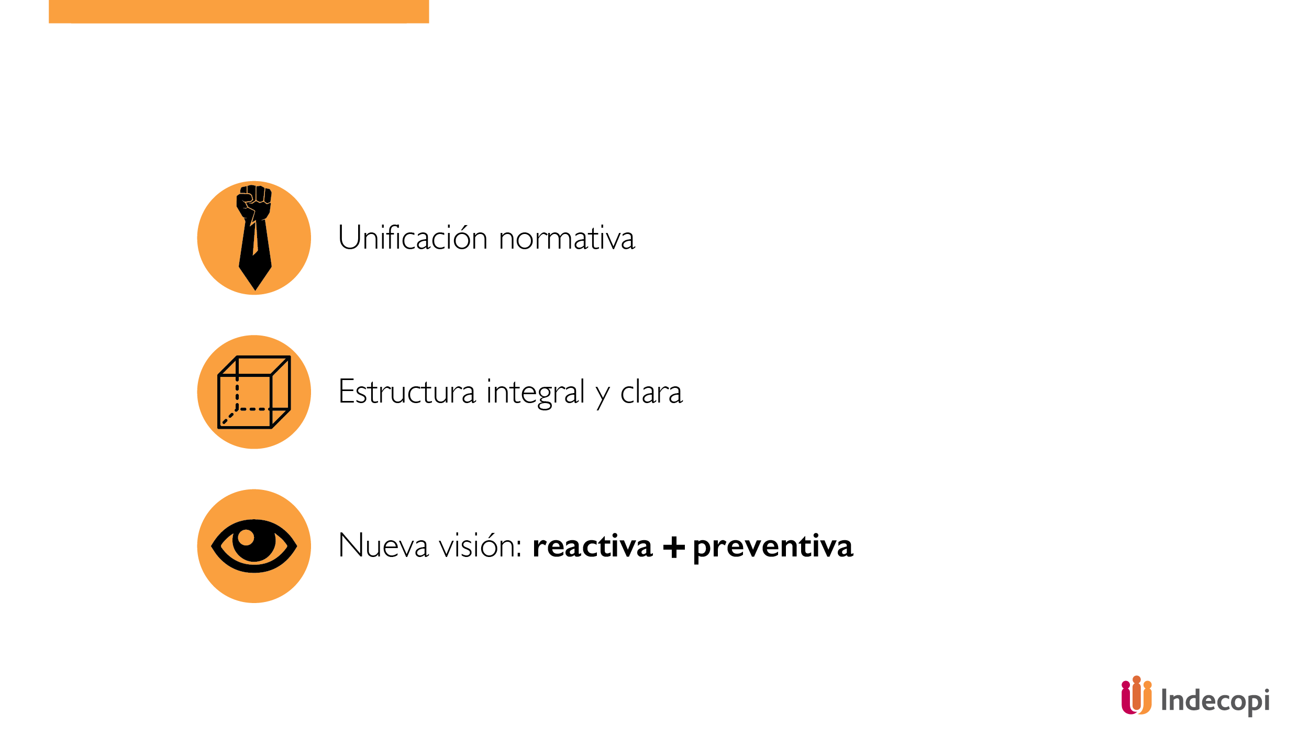
Antes de la emisión de la ley, la normativa de barreras burocráticas era muy dispersa: Artículo 26BIS del Decreto Ley N° 25868, Ley N° 28996, Ley N° 28335, entre otras.
Al unificar la normatividad, se la organizó en una estructura que permita integrar el contenido esencial de la misma con las reformas necesarias de forma clara y precisa.
La ley establece como principio fundamental la acción preventiva del Indecopi, orientándose a la eliminación voluntaria.

Slide 4
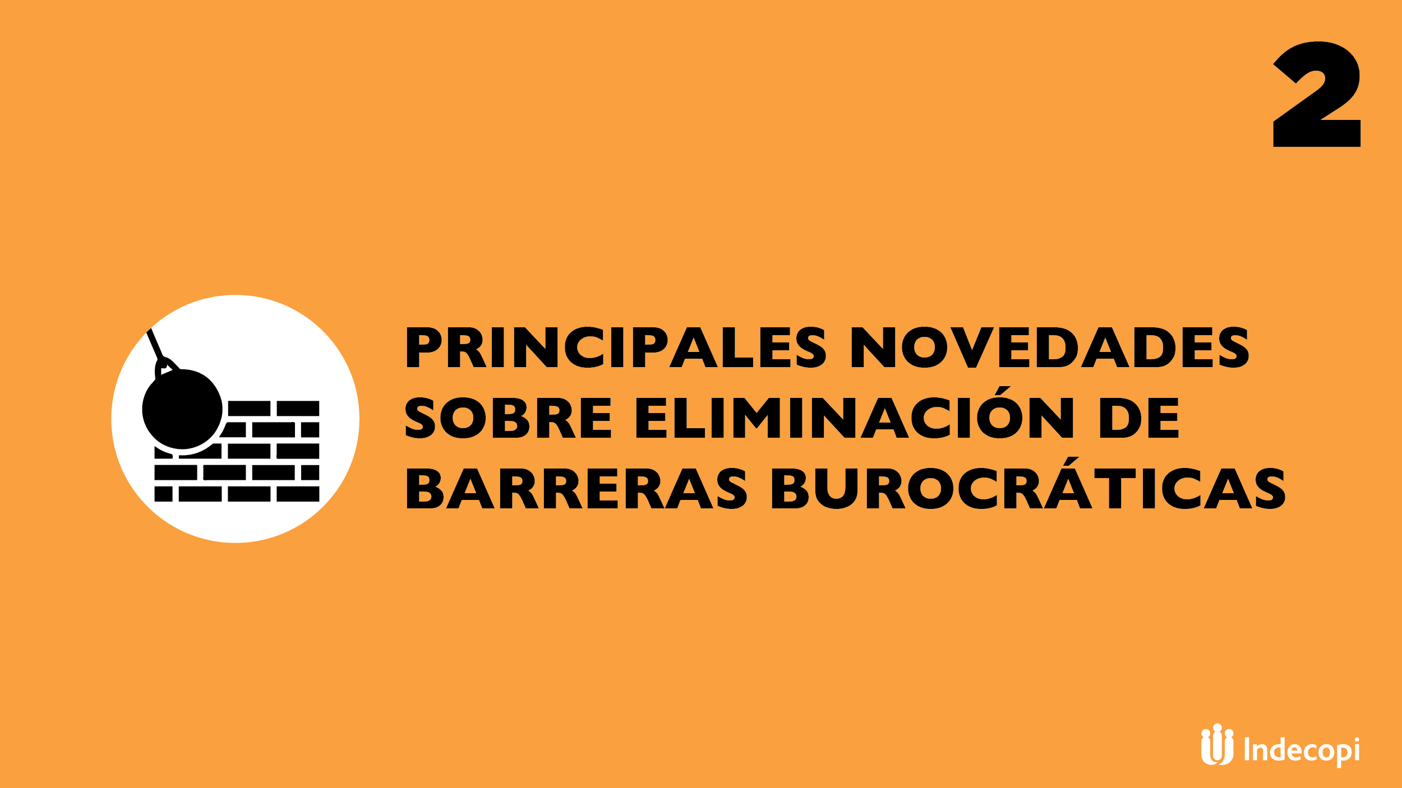

Slide 5
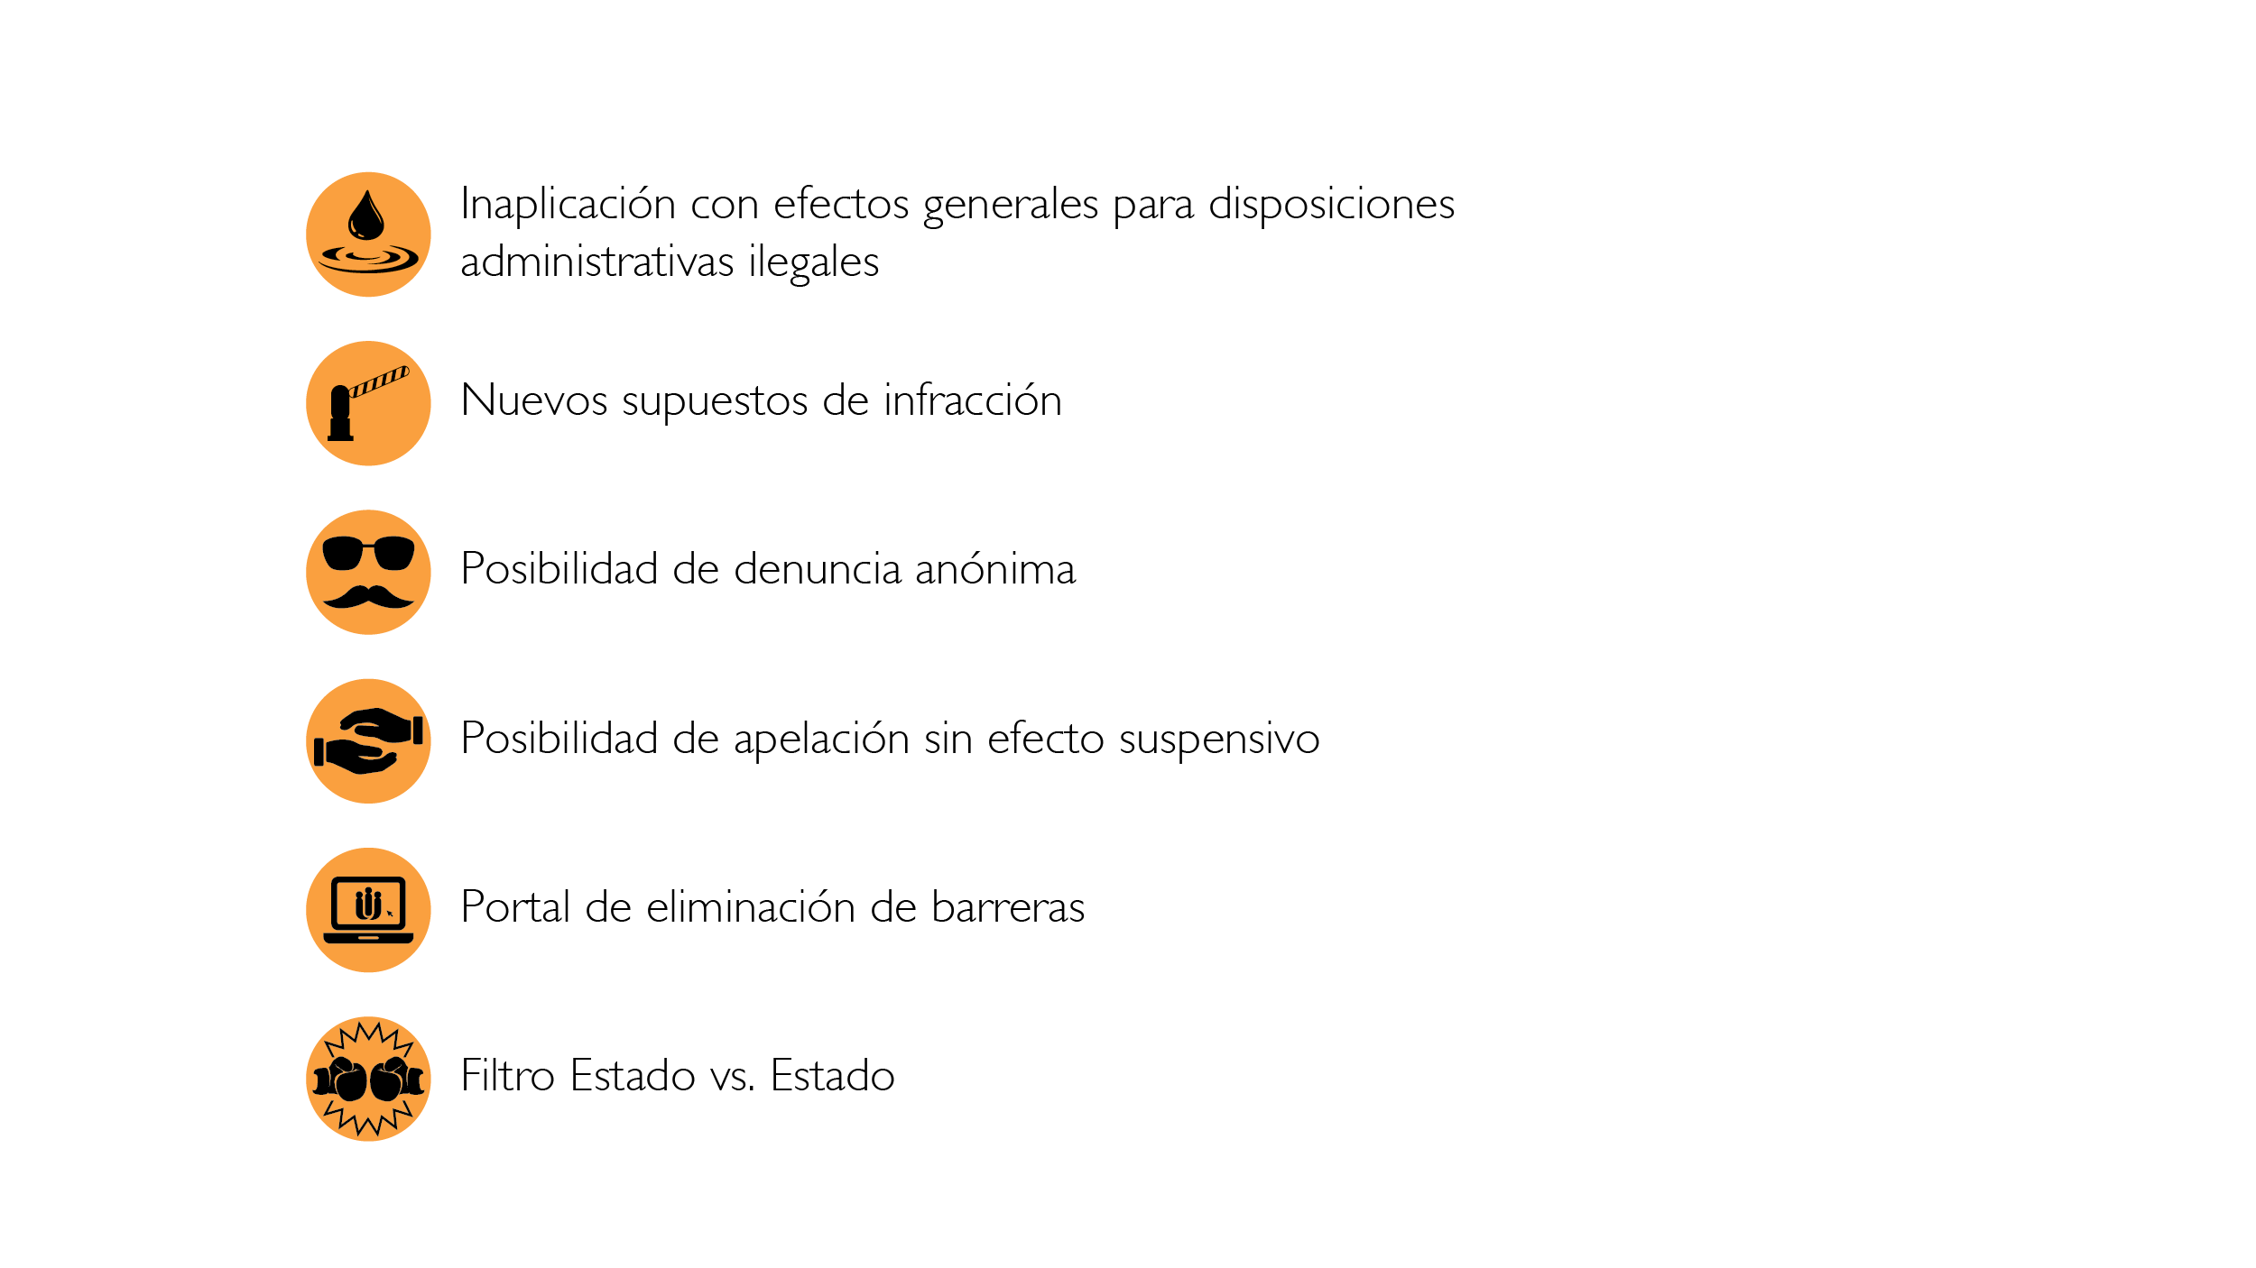
Implica que dicha barrera burocrática no podrá ser exigida a ningún administrado y el incumplimiento de ese mandato puede ser sancionado (artículos 8, 9 y 10).
Se intenta abarcar un mayor espectro de conductas que puedan perjudicar la finalidad pública en la eliminación de barreras burocráticas, teniendo a la sanción como último recurso (artículos 34, 35 y 36).

Slide 6
La ciudadanía podrá poner en conocimiento la imposición de una barrera burocrática y el Indecopi evaluará una actuación de oficio (numeral 7.3 del artículo 7).
Si una resolución final es apelada, el mandato de inaplicación seguirá siendo exigible a la entidad administrativa, incluso durante el trámite del procedimiento en la segunda instancia (artículo 32).

Slide 7
Se creará un portal que compile toda la información sobre la eliminación de barreras burocráticas y se incluya un registro de la resoluciones (artículo 51).
El Indecopi realiza una evaluación ex post de la regulación emitida por las entidades de la Administración Pública (artículo 1). Autorización del Consejo de Ministros para ir al Poder Judicial.

Slide 8
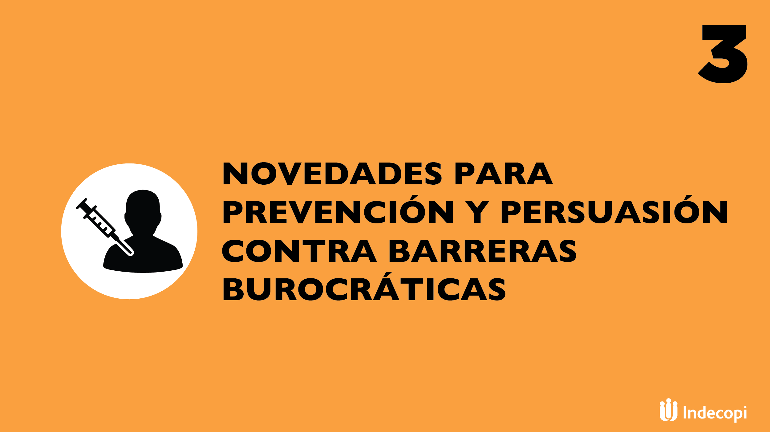

Slide 9
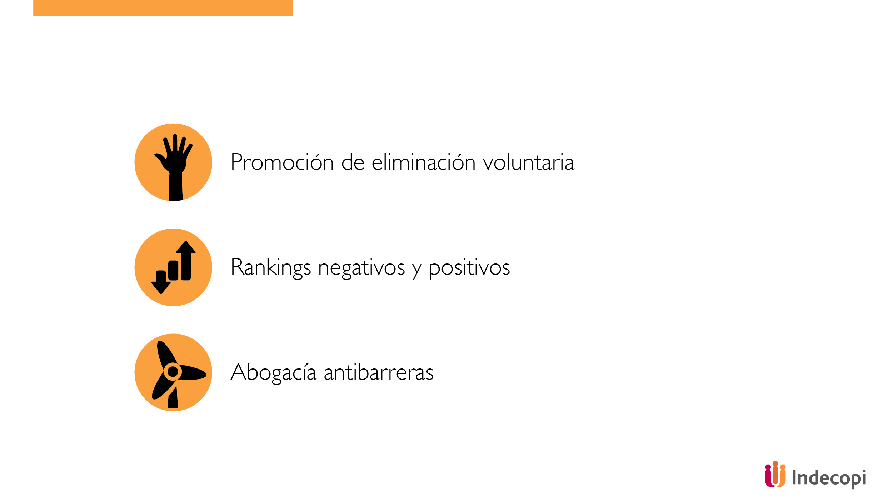
Se busca que las entidades puedan eliminar las barreras antes de que se inicie un procedimiento.
Mostrará el avance en la eliminación de barreras burocráticas y las entidades que más barreras imponen.
Se emitirán informes que recomienden la implementación de medidas que favorezcan las libertades económicas y la simplificación administrativa.

Slide 10
CONCEPTOS
IMPORTANTES

Slide 11
Barreras Burocráticas
-Exigencias
-Requisitos
- Limitación
- Prohibiciones
- Cobros
-Actos
-Disposiciones
- Actuaciones materiales
Emitido por una entidad de la administración pública
Dirigido a condicionar, restringir u obstaculizar el acceso o permanencia en el mercado / afectar la simplificación administ.

Slide 12
Metodología de análisis de legalidad
Evaluación de Legalidad
Ilegal de fondo
Fundada
Ilegal de forma
Fundada
No es necesario evaluar la razonabilidad
Si se declara ilegal la barrera
(por fondo y/o forma)

Slide 13
Metodología de análisis de razonabilidad
Aportar elementos sobre:
1era Etapa
La entidad debe acreditar:
2da Etapa
Carga de la prueba en el
Denunciante
Carece de fundamentos (arbitrarias)
Evaluación de
Razonabilidad
Excesiva con relación a sus fines (desproporcionada)
Interés Público que justificó
Carga de la
prueba en la entidad
Proporcionalidad de la medida
Medida menos costos (dentro de varias opciones)

Slide 14
CASOS

Slide 15

Exigencia de “categorías” en restaurantes y hoteles(*)

Slide 16

Exigencia de exámenes médicos ocupacionales

Slide 17

Exigencia de renovar autorización de anuncios

Slide 18

Cobros en colegios profesionales

Slide 19
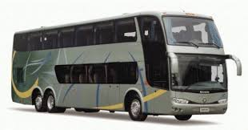
Exigencia de un estudio de factibilidad

Slide 20


